Slide 1

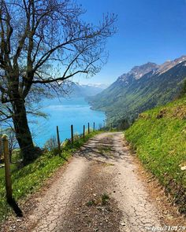

(viver livre, ser livre e ter o direito de escolha: a vida)
TV

Slide 2

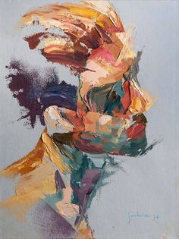
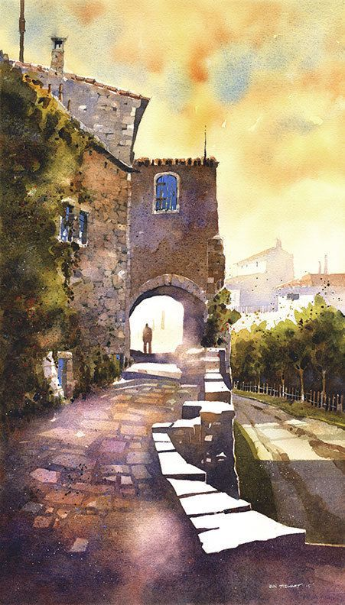
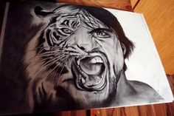
A UM DE ABRIL DEZ ANOS SEM HEROÍNA
(DEZEMBRO 2020)
Por
Jorge Humberto
“Por sua decisão, o texto está escrito de acordo com a antiga ortografia”

Slide 3
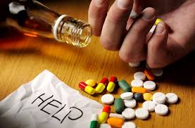
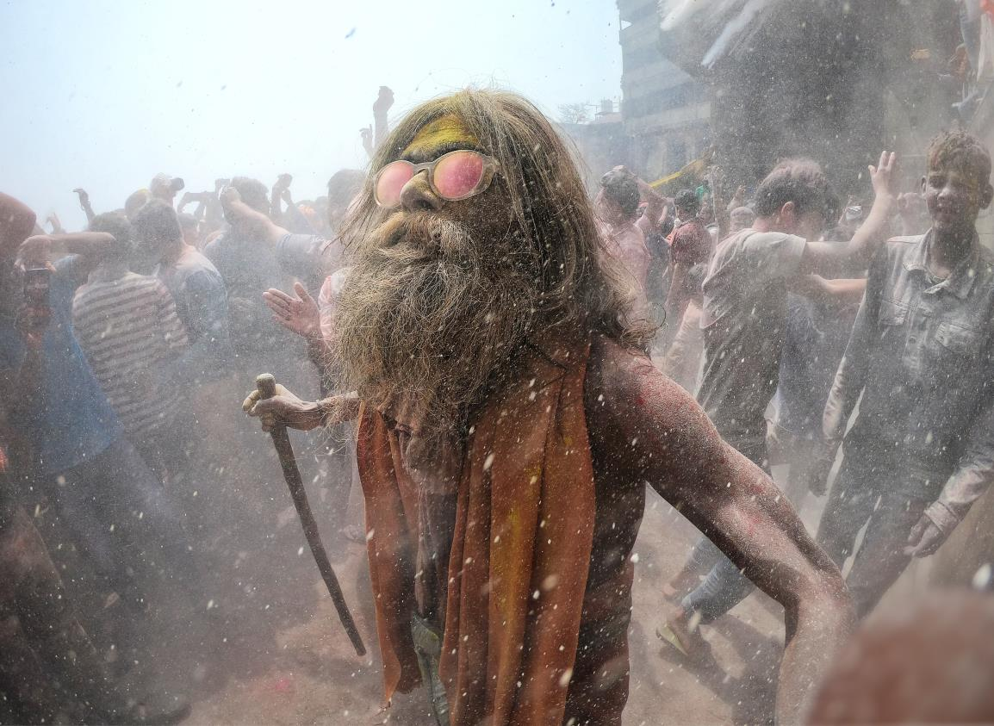
Chegou o dia em que as veias de há muito ofendidas
de tão maltratadas, aço contra aço, se debatiam.
Nos braços esmagados, que nos olhos lágrimas vertiam
Por não arranjar já onde enfiar a seringa: agulhas partidas.

Slide 4
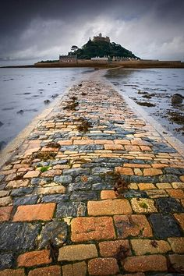
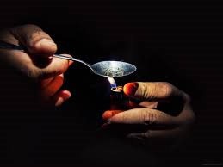
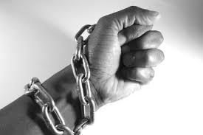
Nisto, a ressaca aumentava, e as veias- distendidas
assentiam, mais e mais a agulha, que acometiam
umas e outras, a ver destas quais consentiam
enfim, na carne rasgada, quais em sangue eram diluídas.

Slide 5
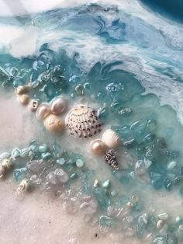
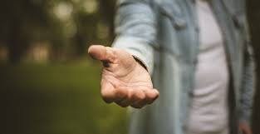
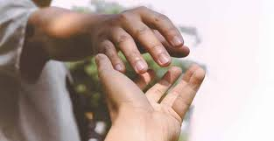
Após o *chute, tudo serenava e tudo se calava.
Vinha a coceira ao nariz, sorriam os olhos
Ainda aos braços sanguinolentos nas mãos assentava.
*Chute = casa de chute, injetar por meio de seringa nas veias

Slide 6
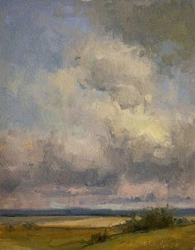
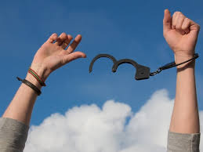
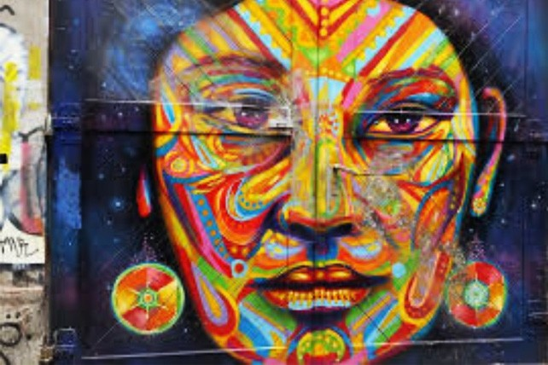
Por esta altura já buscava as veias no pescoço;
pois que as demais tinham *vidrado como escolhos;
escondidas por negras autoestradas como num esboço.
*Vidrado = veias secas; ressequidas

Slide 7
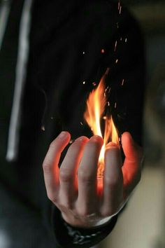
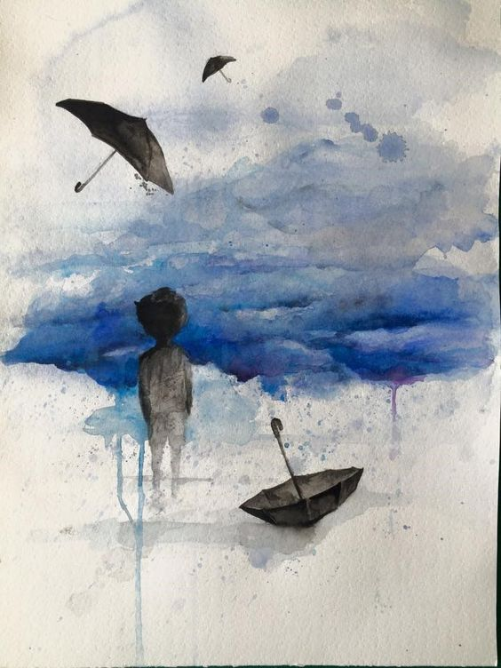
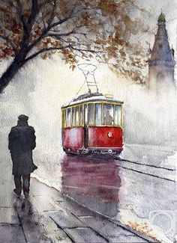
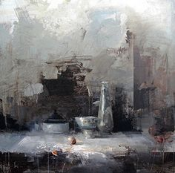
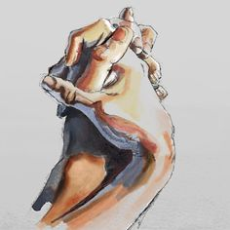

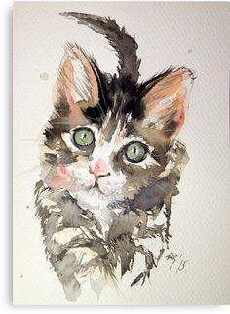
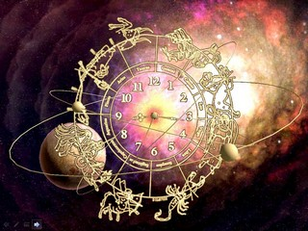
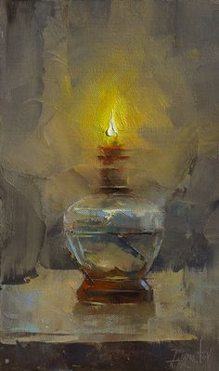
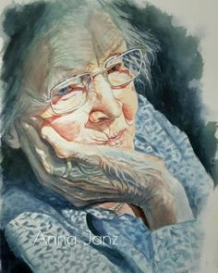
De maneira prática, dependência química tem cura, e cada uma dessas etapas pode ter duração variável no processo de recuperação. Tudo depende do paciente e da circunstância atual de cada pessoa que enfrenta o vício. – TV.

Slide 8
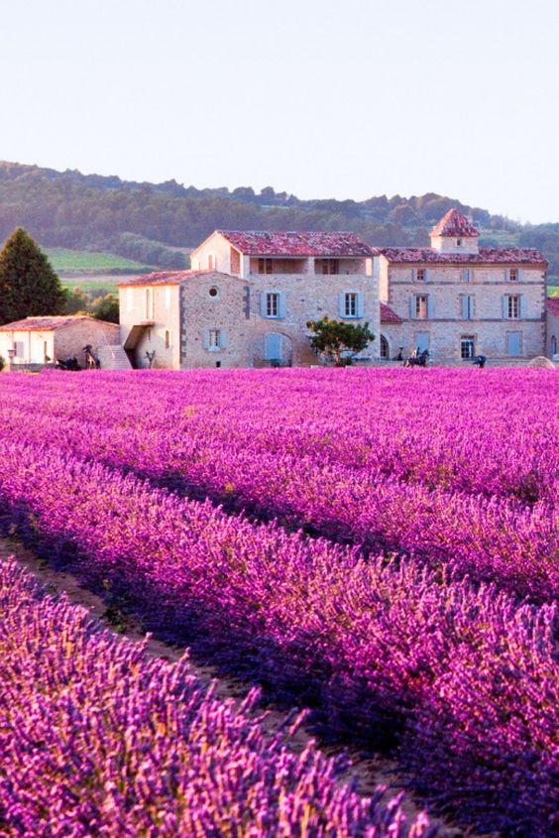

Imagens
Acervo Pessoal / Internet
Autoria do Soneto
POETA PORTUGUÊS
Jorge Humberto
Músicas
Abertura
Pledging My Love
(prometendo meu amor)
Cantor – Aaron Neville
Acompanhamento
A Whiter Shade of Pale
(um tom mais branco e pálido)
Encerramento
La Belle Du Jour
(a bela da tarde)
Cantor – Alceu Valença
FORMATADOR
TONINHO VENDRAMINI
Desconfie daquelas vontades em fazer algo que você não sabe exatamente o que é.
Lute contra ela. – TV.
ACESSE MEUS ESPAÇOS CULTURAIS E TORNE-SE MEU SEGUIDOR
http://vendraminiletras.blogspot.com/
www.sergrasan.com/toninhovendraminislides/
PARTICIPAÇÕES:
    ASSOCIAÇÃO DOS POETAS E ESCRITORES DE JUNDIAÍ E REGIÃO
ACADEMIA NACIONAL DE LETRAS DO PORTAL DO POETA BRASILEIRO - ACADÊMICO 28

